Slide 1
Pertemuan 1 Database Systems

Slide 2
Topik Pembahasan
Install Oracle Database 11g Express Edition
Install SQL Developer
Memulai SQL Developer
Install SQL Schema

Slide 3
Link Download
https://drive.google.com/file/d/1lWQQySLyZ9gWYHTaQFluY8lfuLjkmy0o/view

Slide 4
Install Oracle Database 11g Express Edition

Slide 5
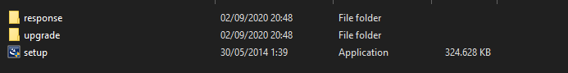
Cara Install
Masuk ke folder DISK1
Pilih setup

Slide 6
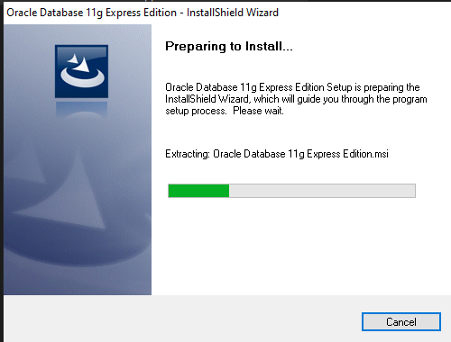
Cara Install
Ketika sudah klik setup muncul tampilan seperti ini
Tunggu sampai selesai

Slide 7
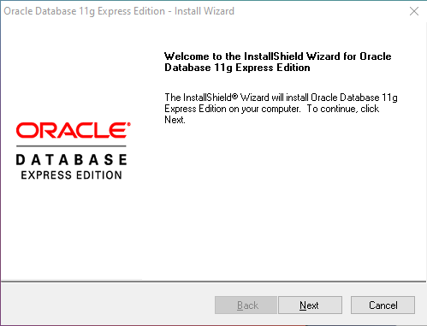
Cara Install
Klik next

Slide 8
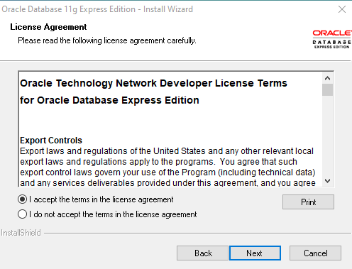
Cara Install
Klik “I accept the terms in the license agreement”
Klik next

Slide 9
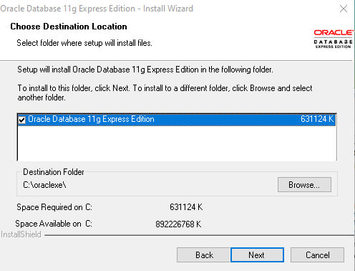
Cara Install
Klik next

Slide 10
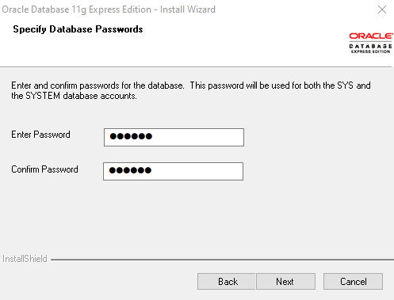
Cara Install
Ketik password yg diinginkan
Password tidak boleh lupa karena akan digunakan untuk login ke SQL developer
Klik next

Slide 11
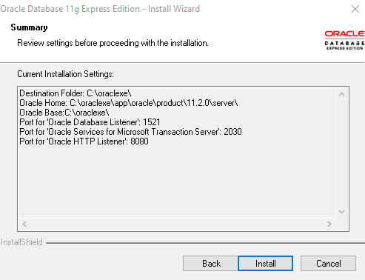
Cara Install
Klik install

Slide 12
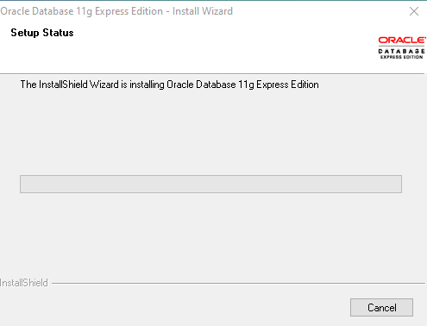
Cara Install
Jika sudah muncul tampilan seperti ini, tunggu hingga selesai

Slide 13
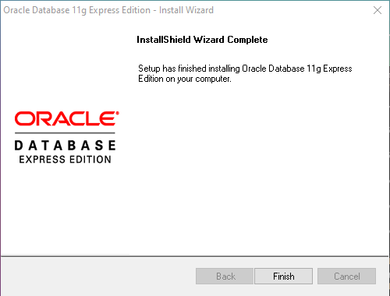
Cara Install
Jika sudah selesai klik Finish

Slide 14
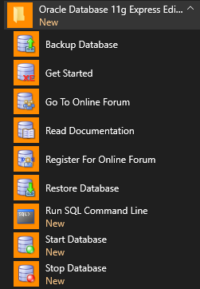
Cara Install
Di start menu akan muncul folder Oracle Database 11g Express Edition

Slide 15
Install SQL Developer

Slide 16
Cara Install
Pilih folder sqldeveloper

Slide 17
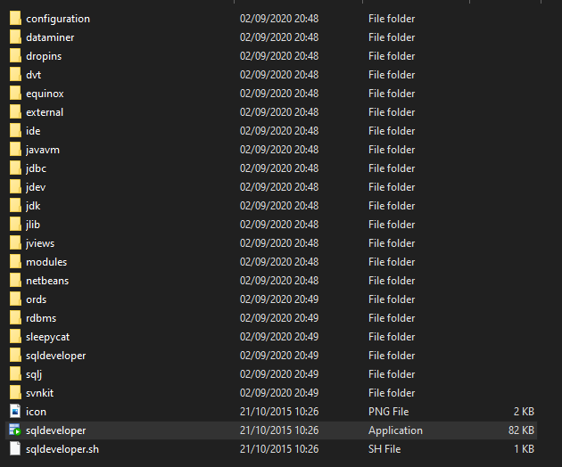
Cara Install
Di folder sqldeveloper pilih sqldeveloper

Slide 18
Cara Install
Jika terdapat error “unable to launch the java virtual machine”
https://www.youtube.com/watch?v=6s6HNyyafXQ

Slide 19
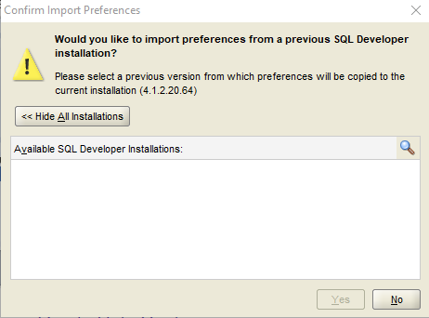
Cara Install
Jika sudah akan muncul confirm import preferences, klik no

Slide 20
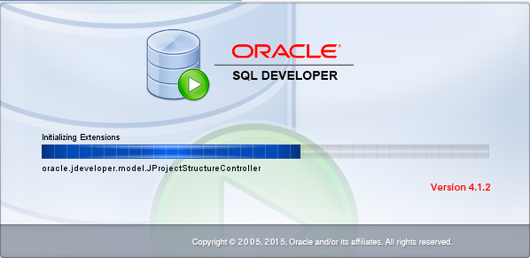
Cara Install
Jika sudah akan muncul seperti ini

Slide 21
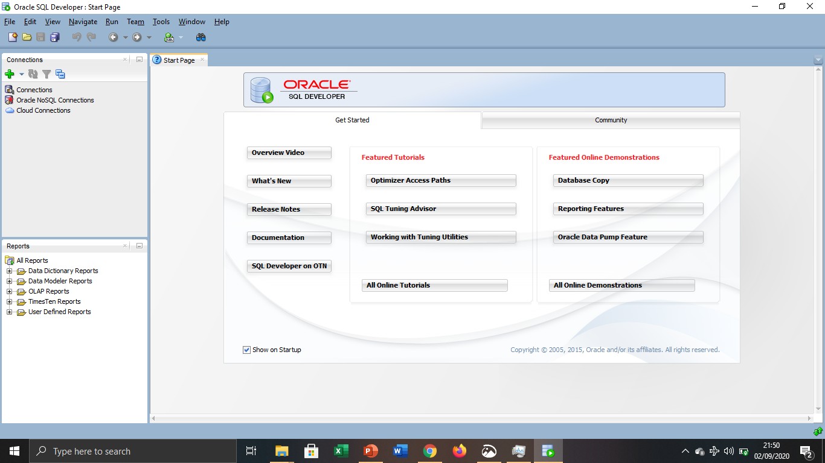
Cara Install
Jika sudah berhasil akan masuk ke tampilan utama SQL developer

Slide 22
Memulai SQL Developer

Slide 23
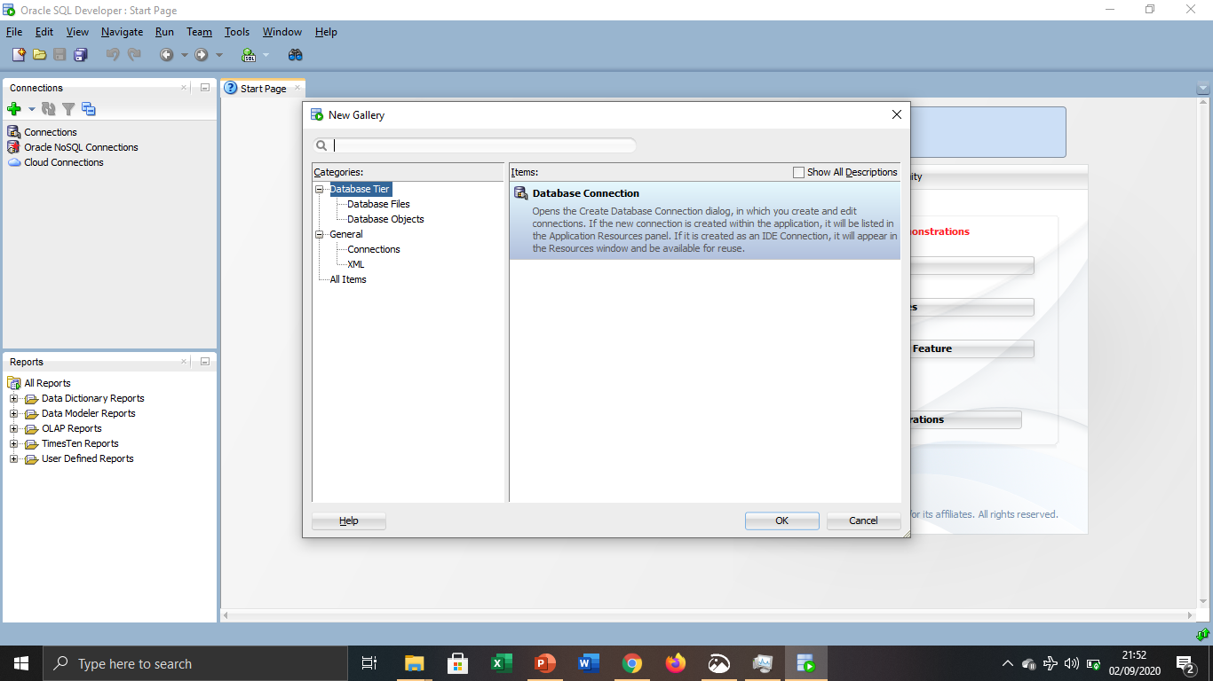
Memulai SQL Developer
Klik File -> New. Pilih database tier, klik OK

Slide 24
Memulai SQL Developer
Klik File -> New. Pilih database tier, klik OK

Slide 25
Memulai SQL Developer
Isi connection name dengan nama yg diinginkan, karena pertemuan 1 saya isi dengan oracle01
Username : system
Password sesuai yang anda masukkan ketika install Oracle Database 11g Express Edition
Jika sudah klik connect

Slide 26
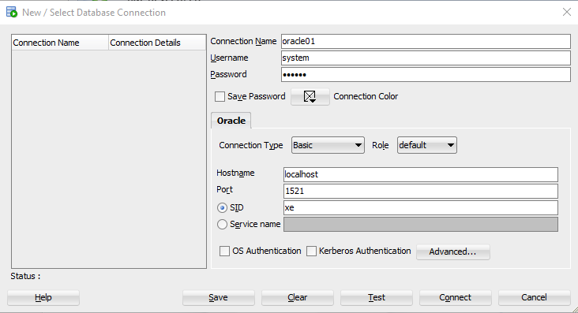
Memulai SQL Developer

Slide 27
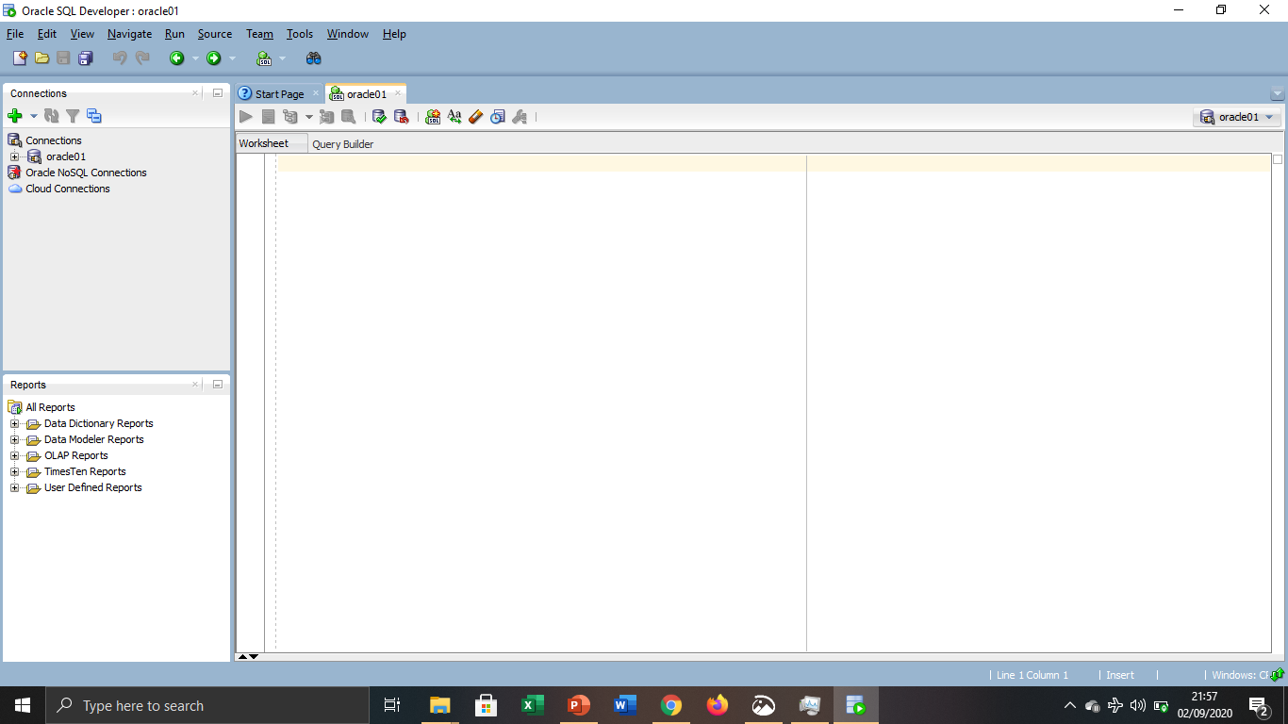
Memulai SQL Developer
Jika sudah connect akan muncul layar seperti ini

Slide 28
Install SQL Schema

Slide 29
Install SQL Schema
Pilih file SQL_Schema.sql
Klik kanan pada file tersebut, pilih open with
Pilih notepad, lalu copy semua text yang ada disitu dengan menekan ctrl + A dan ctrl + c

Slide 30
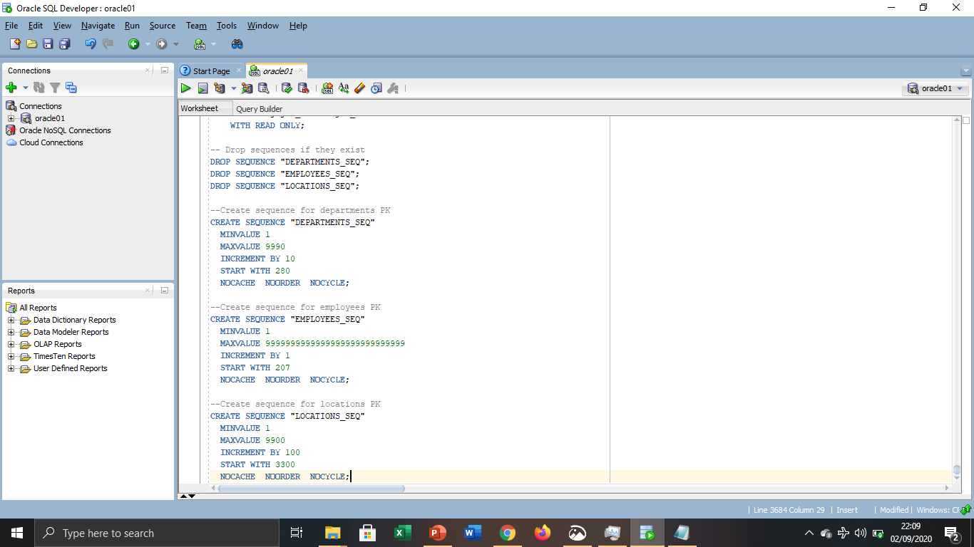
Install SQL Schema
Pada SQL developer, tekan ctrl + v
Jika benar akan seperti ini
Jalankan query dengan menekan tombol atau ctrl + enter

Slide 31
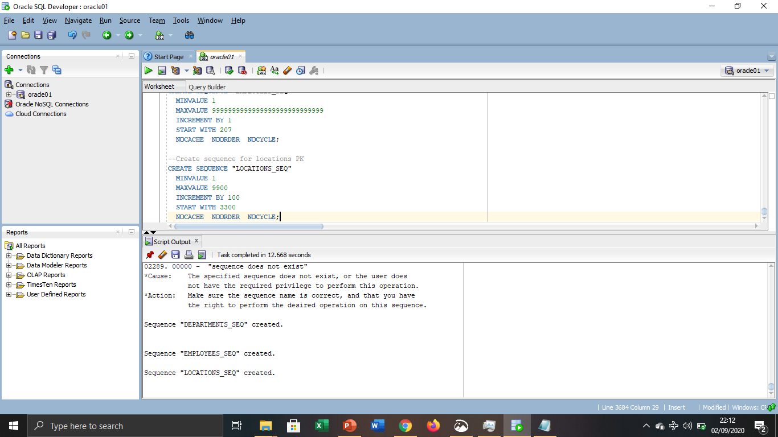
Install SQL Schema
Jika ada enter substitution variable, klik OK
Jika sudah berhasil muncul tampilan seperti ini

Slide 32
Thank You

